Slide 1



计算机组成原理
第三章 中央处理器
信息与软件工程学院
School of Information and Software Engineering

Slide 2


1
模型机的总体设计
2
算术逻辑运算部件
主要内容
3
运算方法
4
模型机的组合逻辑控制器
5
模型机的微程序控制器
6
MIPS32架构CPU设计实例

Slide 3
3.4 模型机的组合逻辑控制器
01.
组合逻辑控制器概述
02.
组合逻辑控制器时序系统
03.
指令流程与操作时间表
04.
组合逻辑控制方式的优缺点

Slide 4

一、组合逻辑控制器概述
1、定义：组合逻辑控制器的微命令是由组合逻辑电路来实现。每种微命令都需要一组逻辑电路产生，全机所有微命令需要的逻辑电路就构成了微命令发生器。
2、硬件组成：

Slide 5
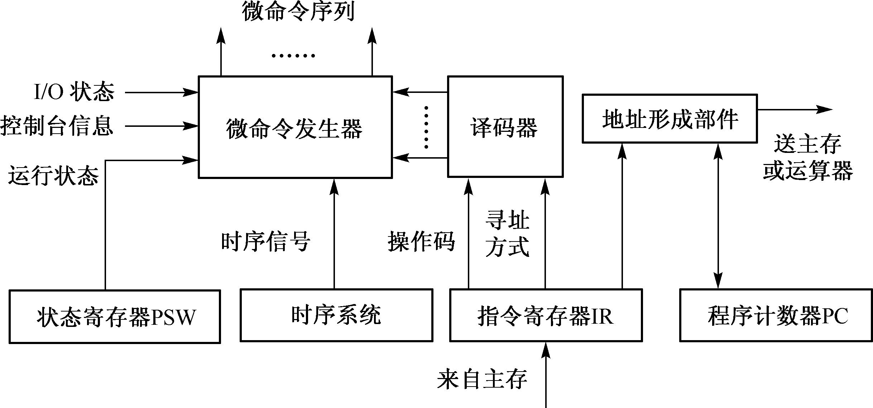
一、组合逻辑控制器概述
程序计数器PC
指令寄存器IR
状态寄存器PSW
时序系统
微命令发生器
译码器
地址形成部件
...........

Slide 6
一、组合逻辑控制器概述
3、工作原理：
从主存读取的现行指令存放在IR中，其中，操作码与寻址方式代码分别经译码电路形成一些中间逻辑信号，送入微命令发生器，作为产生微命令的基本逻辑依据。
微命令的形成还需考虑各种状态信息，如PSW所反映的CPU内部运行状态、由控制台（如键盘）产生的操作员控制命令、I/O设备与接口的有关状态、外部请求等等。

Slide 7
一、组合逻辑控制器概述
微命令是分时产生的，所以还需引入时序系统提供的周期、节拍、脉冲等时序信号。
IR中的地址段信息送往地址形成部件，按照寻址方式码形成实际地址，或送主存以访问主存单元；或送往运算器，按指定的寄存器号选取相应的寄存器。
当程序顺序执行时，PC增量计数，形成后续指令的地址；当程序需要转移时，IR中的地址段信息经地址形成部件产生转移地址，送入PC，使程序发生转移。

Slide 8
二、组合逻辑控制器时序系统
组合逻辑控制器依靠不同的时间标志，使CPU分步工作，模型机按常规采用工作周期、时钟周期、工作脉冲三级时序。
1、工作周期
模型机设置了六种工作周期状态，用六个周期状态触发器作为它们的标志。其中，四个工作周期（取指、源、目的、执行）用于指令的正常执行，两个工作周期（中断、DMA）用于I/O传送控制。
某一时期内只有其中一个周期状态触发器为1，指明CPU现在所处的工作周期状态，为该阶段的工作提供时间标志与依据。

Slide 9
二、组合逻辑控制器时序系统
① 取指周期FT：在FT中完成的操作是公共性操作;
② 源周期ST——如果需要从主存中读取源操作数（非寄存器寻址），则进入ST。
③ 目的周期DT——如果需要从主存中读取目的地址或目的操作数（非寄存器寻址），则进入DT。
④ 执行周期ET——取得操作数后，CPU进入ET，这也是各类指令都需经历的最后一个工作阶段（公共性操作）。
⑤ 中断周期IT——除了考虑指令的正常执行，还需考虑外部请求带来的变化。在响应中断请求之后，到执行中断服务程序之前，需要一个过渡期，称为中断周期IT。

Slide 10
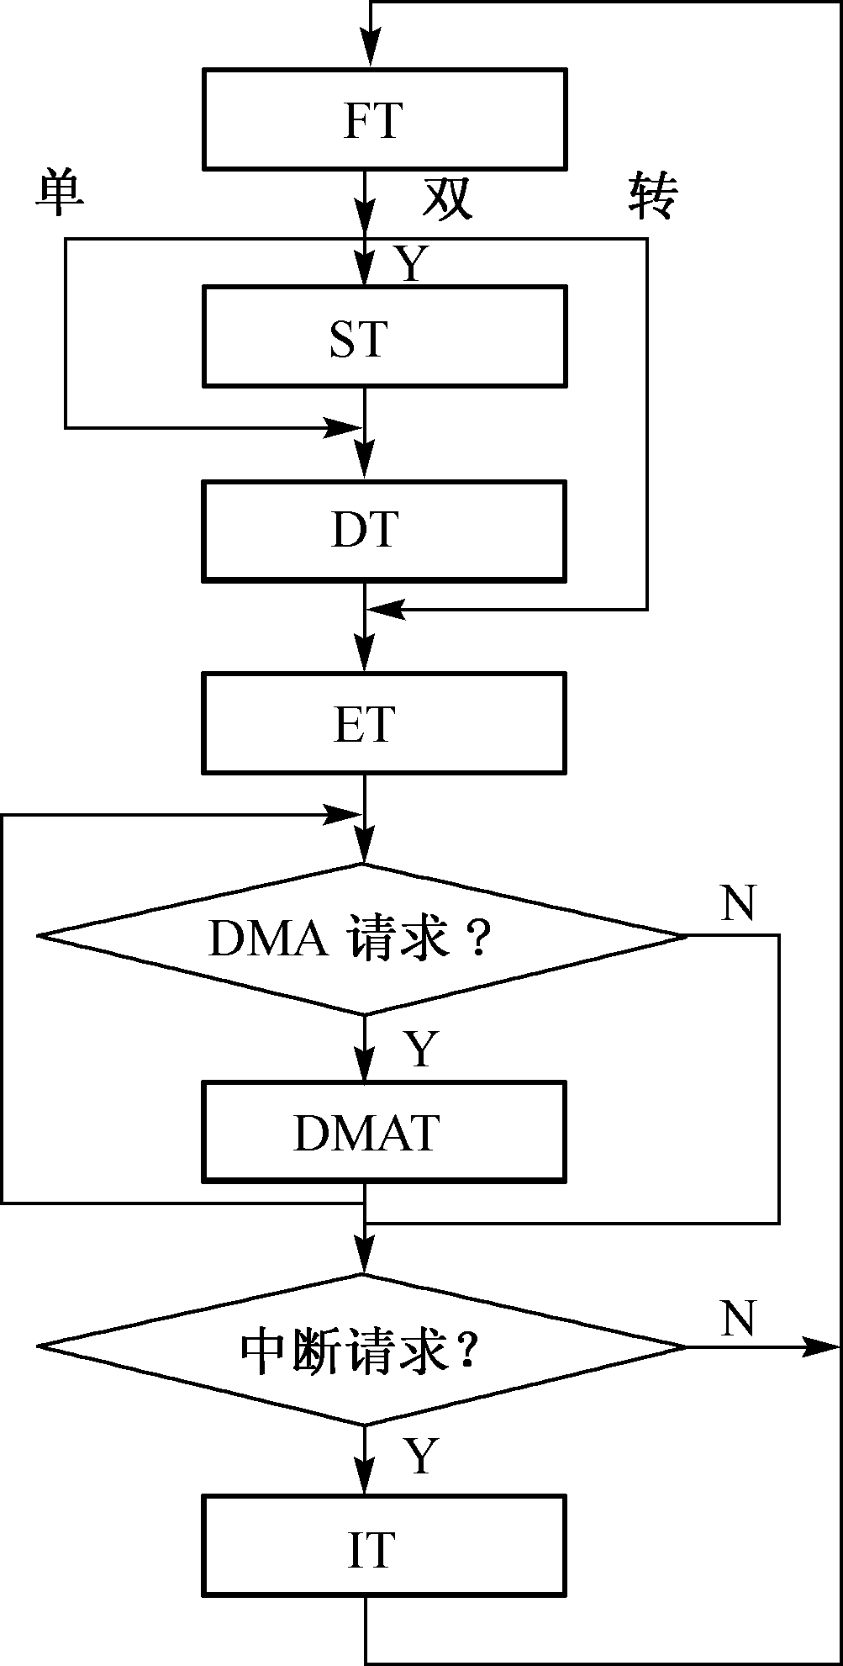
二、组合逻辑控制器时序系统
⑥ DMA周期DMAT——响应DMA请求之后，CPU进入DMAT。在DMAT中，CPU交出系统总线的控制权，即MAR、MDR与系统总线断开（呈高阻态），改由DMA控制器控制系统总线，实现主存与外围设备间的数据直传。
各工作周期状态之间的转换示意图:

Slide 11
二、组合逻辑控制器时序系统
2、时钟周期（节拍）
指令的读取与执行既有CPU内部数据通路操作，也包含访问主存的操作。为简化时序控制，模型机将两类操作周期统一起来，即以主存访问周期所需时间为时钟周期的宽度，这里设为1微秒。
3、工作脉冲
时钟周期表示一个时间段，在这段时间内可以进行某种数据通路操作，如两数相加。但有些操作需要同步定时脉冲进行控制，如将稳定的运算结果打入寄存器，又如进行周期状态切换。模型机在每个时钟周期的末尾发一个工作脉冲P，作为各种同步脉冲的来源，如下页图所示。

Slide 12
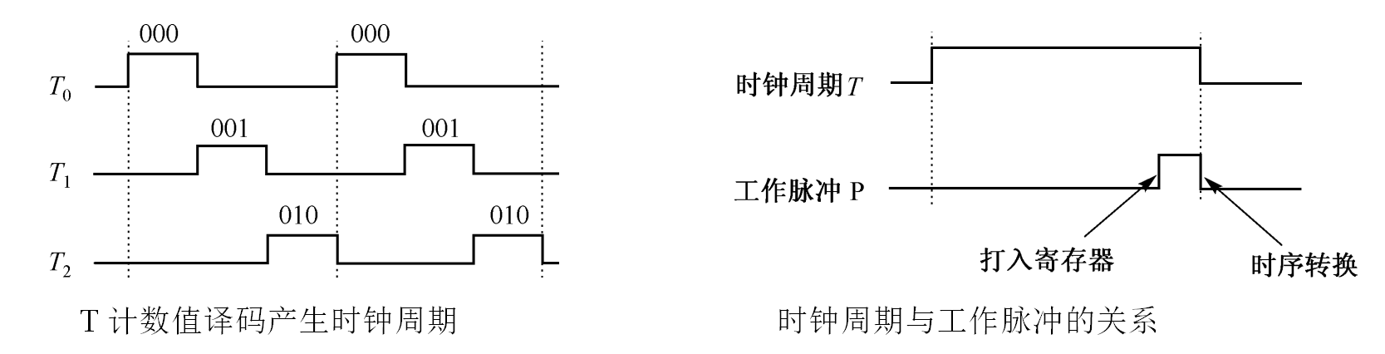
二、组合逻辑控制器时序系统
工作脉冲P的前沿作为打入寄存器的定时，它标志着一次数据通路操作的完成。P的后沿作为时序转换的定时，在此刻如果本工作周期未结束，则对时钟周期计数器T计数，进入新的节拍；如果本工作周期结束，则将T清零，并清除本工作周期状态标志，设置新的工作周期状态标志。

Slide 13
三、指令流程与操作时间表
通过有关讨论应能较深人地了解CPU执行指令的工作机制。分两个层次进行讨论：
① 在寄存器传送级拟定各类指令的执行流程，也就是确定指令执行的具体步骤，即各类信息如何分步地按要求流动。
② 拟定操作时间表，即给出实现上述流程所需的微操作命令序列。其中包含维持一个时钟周期的电位型微命令，以及短暂的脉冲型微命令。操作时间表还将表明出现各种微命令的逻辑条件与时间条件。

Slide 14
三、指令流程与操作时间表
通过这两种层次的工程化描述，我们就清晰地确定了CPU在什么时间、根据什么条件、发出什么命令、做什么事。
这里是以指令为线索，按指令类型分别拟定操作流程。这种方法的优点是对指令的执行过程拟出了清晰的线索，便于理解CPU的工作过程。

Slide 15
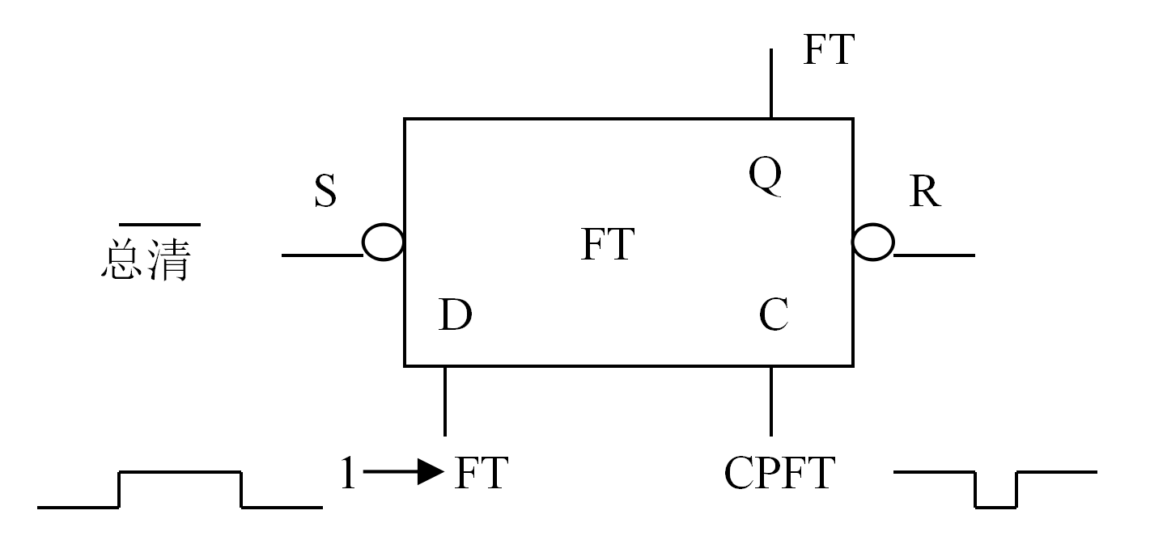
三、指令流程与操作时间表
1、取指周期FT：Fetch Time
(1)进入FT的方式和条件
① 由R/S端异步置入：
a.上电初始化
b.复位初始化
② 运算过程中同步打入FT(由D端打入) ：
a.程序正常执行，应进入FT；
b.DMA周期执行后，应进入FT；
c.IT周期执行后，应进入FT。

Slide 16
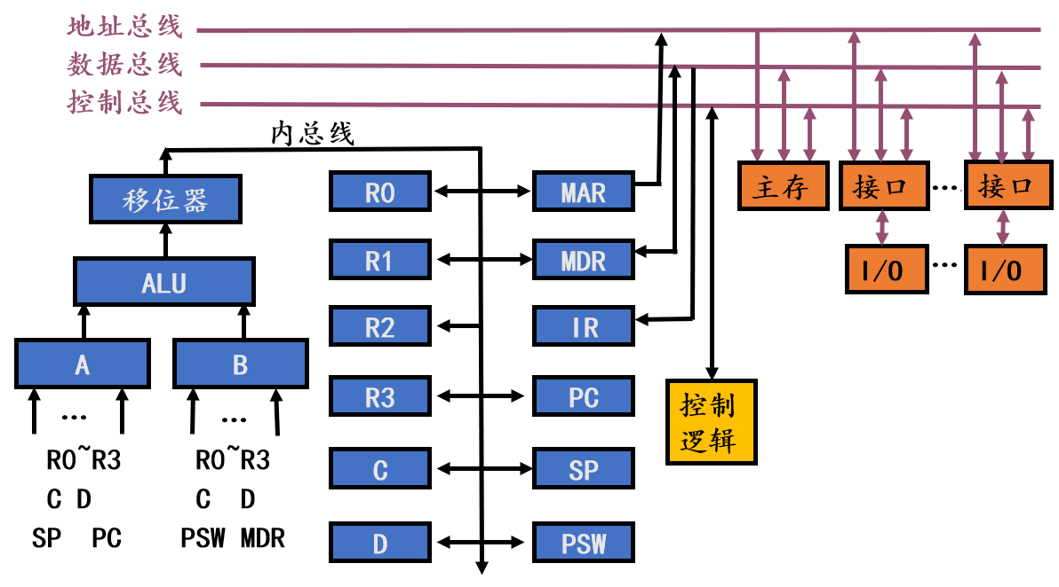
三、指令流程与操作时间表
(2)取指流程：M→IR ，PC+1→PC（参看第三章CPU（一）PPT34）
(3)操作时间表
EMAR，R，SIR;PC→A，A+1，DM ,CPPC，
① 1→ST,CPST；
② 1→DT,CPDT；
③ 1→ET,CPET；

Slide 17
三、指令流程与操作时间表
2、ST:寻址方式(MOV、双操作数指令)（参看第三章CPU（一）PPT相关内容）
①(R)型：
时序信号 | 指令流程 | 电平（微命令） | 脉冲（微命令）
ST₀ | R_{i}→MAR | R_{i}→A/B
 |  | A/B
 |  | DM | CPMAR
 |  | T+1 | CPT
ST₁ | M→MDR→C | EMAR
 |  | R
 |  | SMDR
 |  | MDR→B
 |  | B
 |  | DM | CPC
 |  | 1→DT？ | CPDT？
 |  | 1→ET？ | CPET？

Slide 18
三、指令流程与操作时间表
$②$ -(R)型：
时序信号 | 指令流程 | 电平（微命令） | 脉冲（微命令）
ST₀ | R_{i}-1→R_{i}，MAR | R_{i}→A/B
 |  | A-1
 |  | DM | CPMAR、CPR_{i}
 |  | T+1 | CPT
ST₁ | M→MDR→C | EMAR
 |  | R
 |  | SMDR
 |  | MDR→B
 |  | B
 |  | DM | CPC
 |  | 1→DT? | CPDT?
 |  | 1→ET? | CPET?

Slide 19
三、指令流程与操作时间表
时序信号 | 指令流程 | 电平（微命令） | 脉冲（微命令）
ST₀ | R_{i}→MAR | R_{i}→A/B
 |  | A/B
 |  | DM | CPMAR
 |  | T+1 | CPT
ST₁ | M→MDR→C | EMAR
 |  | R
 |  | SMDR
 |  | MDR→B
 |  | B
 |  | DM | CPC
 |  | T+1 | CPT
ST₂ | R_{i}+1→R_{i} | R_{i}→A/B
 |  | A+1
 |  | DM | CPR_{i}
 |  | 1→DT？ | CPDT？
 |  | 1→ET？ | CPET？
③ I/(R)+：

Slide 20
三、指令流程与操作时间表
④ @(R)+：
时序信号 | 指令流程 | 电平（微命令） | 脉冲（微命令）
ST₀ | R_{i}→MAR | R_{i}→A/B
 |  | A/B
 |  | DM | CPMAR
 |  | T+1 | CPT
ST₁ | M→MDR→C | EMAR
 |  | R
 |  | SMDR
 |  | MDR→B
 |  | B
 |  | DM | CPC
 |  | T+1 | CPT

Slide 21
三、指令流程与操作时间表
时序信号 | 指令流程 | 电平（微命令） | 脉冲（微命令）
ST₂ | R_{i}+1→R_{i} | R_{i}→A/B
 |  | A+1
 |  | DM | CPR_{i}
 |  | T+1 | CPT
ST₃ | C→MAR | C→A/B
 |  | A/B
 |  | DM | CPMAR
 |  | T+1 | CDT
ST₄ | M→MDR→C | EMAR
 |  | R
 |  | SMDR
 |  | MDR→B
 |  | B
 |  | DM | CPC
 |  | 1→DT? | CPDT?
 |  | 1→ET？ | CPET？
④ @(R)+：

Slide 22
三、指令流程与操作时间表
⑤ X(R)：
时序信号 | 指令流程 | 电平（微命令） | 脉冲（微命令）
ST₀ | _{PC→MAR} | _{PC→A}
 |  | _{A}
 |  | _{DM} | _{CPMAR}
 |  | _{T+1} | _{CPT}
ST₁ | _{M→MDR→C} | _{EMAR}
 |  | _{R}
 |  | _{SMDR}
 |  | _{MDR→B}
 |  | _{B}
 |  | _{DM} | _{CPC}
 |  | _{T+1} | _{CPT}

Slide 23
三、指令流程与操作时间表
⑤ X(R)：
时序信号 | 指令流程 | 电平（微命令） | 脉冲（微命令）
ST₂ | PC+1→PC | PC→A
 |  | A+1
 |  | DM | CPPC
 |  | T+1 | CPT
ST₃ | R_{i}+C→MAR | R_{i}→A/B、C→B/A
 |  | A+B
 |  | DM | CPMAR
 |  | T+1 | CPT
ST₄ | M→MDR→C | EMAR
 |  | R
 |  | SMDR
 |  | MBR→B
 |  | B
 |  | DM | CPC
 |  | 1→DT？ | CPDT？
 |  | 1→ET？ | CPET？

Slide 24
三、指令流程与操作时间表
3、DT:寻址方式(MOV、双操作数指令)
与ST寻址方式相似
区别：MOV指令：在DT中，缺少取出目的操作数一步，
即 M→MDR→D。（为什么？）
双操作数指令：在DT中，需要取出目的操作数（R寻
址除外）,所以，多一步操作，即 M→MDR→D。

Slide 25
三、指令流程与操作时间表
4、ET
①ET周期分支：SR:Source Register
DR:Destination Register
 | 寻址方式
SR | 源操作数采用R寻址，表明源操作数在CPU内的寄存器中
SR | 源操作数寻址采用(R)、-(R)、(R)+、@(R)+、X(R)中任意一种，表明源操作数在主存中
DR | 目的操作数采用R寻址，表明目的操作数在CPU内的寄存器中
DR | 目的操作数寻址采用(R)、-(R)、(R)+、@(R)+、X(R)中任意一种，表明目的操作数在主存中

Slide 26
三、指令流程与操作时间表
4、ET:②举例 目的，源
1)SR.DR: MOV R₀ , R₁
ADD R₀ , R₁
2)SR.DR: MOV (R₀)+,R₁
ADD @(R₀)+,R₁
3)SR.DR: MOV R₀ , X(R₁)
ADD R₀ , -(R₁)
4)SR.DR: MOV X(R₀),@(R₁)+
ADD (R₀),(R₁)-

Slide 27
三、指令流程与操作时间表
4、ET:②举例 目的，源 目的,源
1)SR.DR: MOV R₀ , R₁ ADD R₀ ,R₁
FT:M→IR,PC+1→PC FT:M→IR,PC+1→PC
ST:无 ST:无
DT:无 DT:无
ET:R₁→R₀ ET:R₁+R₀→R₀
PC→MAR PC→MAR

Slide 28
三、指令流程与操作时间表
4、ET:②举例 目的，源 目的，源
2)SR.DR: MOV (R₀)+,R₁ ADD @(R₀)+,R₁
FT:M→IR,PC+1→PC FT:M→IR,PC+1→PC
ST:无 ST:无
DT:R₀→MAR DT:R₀→MAR
R₀+1→R₀ M→MDR→D
ET:R₁→MDR R₀+1→R₀
MDR→M D→MAR
PC→MAR M→MDR→D
ET:R₁+D→MDR
MDR→M
PC→MAR

Slide 29
三、指令流程与操作时间表
4、ET:②举例 目的，源 目的，源
3)SR.DR: MOV R₀ , X(R₁) ADD R₀ , -(R₁)
FT:M→IR,PC+1→PC FT:M→IR,PC+1→PC
ST:PC→MAR ST:R₁-1→MAR,R₁
M→MDR→C M→MDR→C
PC+1→PC DT:无
R₁+C→MAR ET:R₀+C→R₀
M→MDR→C PC→MAR
DT:无
ET:C→R₀
PC→MAR

Slide 30
三、指令流程与操作时间表
4、ET:②举例 目的，源 目的，源
4)SR.DR: MOV X(R₀),@(R₁)+ ADD (R₀),(R₁)-
FT:M→IR,PC+1→PC FT:M→IR,PC+1→PC
ST:R₁→MAR ST:R₁-1→MAR,R₁
M→MDR→C M→MDR→C
R₁+1→R₁ DT:R₀→MAR
C→MAR M→MDR→D
M→MDR→C ET:C+D→MDR
DT:PC→MAR MDR→M
M→MDR→D PC→MAR
PC+1→PC
R₀+D→MAR

Slide 31
三、指令流程与操作时间表
4、ET:②举例 目的，源
4)SR.DR: MOV X(R₀),@(R₁)+
（续前） ET:C→MDR
MDR→M
PC→MAR

Slide 32
三、指令流程与操作时间表
4、ET:③ 四种分支（此处以MOV指令为例）
第一种：SR.DR（DR→结果存放R中）
时序信号 | 指令流程 | 电平（微命令） | 脉冲（微命令）
ET₀ | R_{i}→R_{j} | R_{i}→A/B
 |  | A/B
 |  | DM | CPR_{j}
 |  | T+1 | CPT
ET₁ | PC→MAR | PC→A
 |  | A
 |  | DM | CPMAR
 |  | (1)1→FT？ | CPFT？
 |  | (2)1→DMAT？ | CPDMAT？
 |  | (3)1→IT？ | CPIT？
ET：

Slide 33
三、指令流程与操作时间表
4、ET:③ 四种分支
第二种：SR.DR：（DR→结果存放M中）
时序信号 | 指令流程 | 电平（微命令） | 脉冲（微命令）
ET₀ | R_{i}→MDR | R_{i}→A/B
 |  | A/B
 |  | DM | CPMDR
 |  | T+1 | CPT
ET₁ | MDR→M | EMAR
 |  | W
 |  | T+1 | CPT
ET₂ | PC→MAR | PC→A
 |  | A
 |  | DM | CPMAR
 |  | (1)1→FT？ | CPFT？
 |  | (2)1→DMAT？ | CPDMAT？
 |  | (3)1→IT？ | CPIT？
ET：

Slide 34
三、指令流程与操作时间表
4、ET:③ 四种分支
第三种：SR.DR（DR→结果存放R中）
时序信号 | 指令流程 | 电平（微命令） | 脉冲（微命令）
ET₀ | C→R_{j} | C→A/B
 |  | A/B
 |  | DM | CPR_{j}
 |  | T+1 | CPT
ET₁ | PC→MAR | PC→A
 |  | A
 |  | DM | CPMAR
 |  | (1)1→FT？ | CPFT？
 |  | (2)1→DMAT？ | CPDMAT？
 |  | (3)1→IT？ | CPIT？
ET：

Slide 35
三、指令流程与操作时间表
4、ET:③ 四种分支
第四种：SR.DR：（DR→结果存放M中）
时序信号 | 指令流程 | 电平（微命令） | 脉冲（微命令）
ET₀ | C→MDR | C→A/B
 |  | A/B
 |  | DM | CPMDR
 |  | T+1 | CPT
ET₁ | MDR→M | EMAR
 |  | W
 |  | T+1 | CPT
ET₂ | PC→MAR | PC→A
 |  | A
 |  | DM | CPMAR
 |  | (1)1→FT？ | CPFT？
 |  | (2)1→DMAT？ | CPDMAT？
 |  | (3)1→IT？ | CPIT？
ET：

Slide 36
三、指令流程与操作时间表
例题:
拟定指令“ADD @(R₁)+，X(R₃)”的执行流程及操作时间表的安排；X(R₃)表示源寻址，@(R₁)+表示目的寻址。

Slide 37
三、指令流程与操作时间表
时序信号 | 指令流程 | 电平（微命令） | 脉冲（微命令）
 | M→IR | EMAR
 |  | R
 |  | SIR
 | PC+1→PC | PC→A
 |  | A+1
 |  | DM | CPPC
 |  | 1→ST | CPST
ST₀ | PC→MAR | PC→A
 |  | A
 |  | DM | CPMAR
 |  | T+1 | CPT
FT：
时序转换：周期转换
ST：
时序转换：节拍转换

Slide 38
三、指令流程与操作时间表
时序信号 | 指令流程 | 电平（微命令） | 脉冲（微命令）
ST₁ | M→MDR→C | EMAR
 |  | R
 |  | SMDR
 |  | MDR→B
 |  | B
 |  | DM | CPC
 |  | T+1 | CPT
ST₂ | PC+1→PC | PC→A
 |  | A+1
 |  | DM | CPPC
 |  | T+1 | CPT
ST₃ | R₃+C→MAR | R₃→A/B、C→B/A
 |  | A+B
 |  | DM | CPMAR
 |  | T+1 | CPT
时序转换：节拍转换
时序转换：节拍转换
时序转换：节拍转换

Slide 39
三、指令流程与操作时间表
时序信号 | 指令流程 | 电平（微命令） | 脉冲（微命令）
ST₄ | M→MDR→C | EMAR
 |  | R
 |  | SMDR
 |  | MDR→B
 |  | B
 |  | DM | CPC
 |  | 1→DT | CPDT
时序转换：周期转换
时序信号 | 指令流程 | 电平（微命令） | 脉冲（微命令）
DT₀ | R₁→MAR | R₁→A/B
 |  | A/B
 |  | DM | CPMAR
 |  | T+1 | CPT
DT₁ | M→MDR→D | EMAR
 |  | R
 |  | SMDR
DT：

Slide 40
三、指令流程与操作时间表
时序信号 | 指令流程 | 电平（微命令） | 脉冲（微命令）
 |  | MDR→B
 |  | B
 |  | DM | CPD
 |  | T+1 | CPT
DT₂ | R₁+1→R1 | R₁→A/B
 |  | A+1/B+1
 |  | DM | CPR₁
 |  | T+1 | CPT
DT₃ | D→MAR | D→A/B
 |  | A/B
 |  | DM | CPMAR
 |  | T+1 | CPT
DT₄ | M→MDR→D | EMAR
 |  | R
 |  | SMDR

Slide 41
三、指令流程与操作时间表
时序信号 | 指令流程 | 电平（微命令） | 脉冲（微命令）
 |  | MDR→B
 |  | B
 |  | DM | CPD
 |  | 1→ET | CPET
时序信号 | 指令流程 | 电平（微命令） | 脉冲（微命令）
ET₀ | C+D→MDR | C→A/B、D→B/A
 |  | A+B
 |  | DM | CPMDR
 |  | T+1 | CPT
ET₁ | MDR→M | EMAR
 |  | W
 |  | T+1 | CPT
ET₂ | PC→MAR | PC→A
 |  | A
 |  | DM | CPMAR
ET：

Slide 42
三、指令流程与操作时间表
5、单操作数指令
1)FT周期（略，与MOV指令FT周期相同） 2)无ST周期 3)DT周期（略，与双操作数指令DT周期相同） 4)ET周期：两种分支

Slide 43
三、指令流程与操作时间表
第一种：DR（DR→结果存放R中）
时序信号 | 指令流程 | 电平（微命令） | 脉冲（微命令）
ET₀ | OP R_{i}→R_{i} | R_{i}→A/B
 |  | OP A/B
 |  | DM | CPR_{i}
 |  | T+1 | CPT
ET₁ | PC→MAR | PC→A
 |  | A
 |  | DM | CPMAR
 |  | (1)1→FT？ | CPFT？
 |  | (2)1→DMAT？ | CPDMAT？
 |  | (3)1→IT？ | CPIT？
ET：

Slide 44
三、指令流程与操作时间表
第二种：DR（DR→结果存放M中）
时序信号 | 指令流程 | 电平（微命令） | 脉冲（微命令）
ET₀ | OP D→MDR | D→A/B
 |  | OP A/B
 |  | DM | CPMDR
 |  | T+1 | CPT
ET₁ | MDR→M | EMAR
 |  | W
 |  | T+1 | CPT
ET₂ | PC→MAR | PC→A
 |  | A
 |  | DM | CPMAR
 |  | (1)1→FT？ | CPFT？
 |  | (2)1→DMAT？ | CPDMAT？
 |  | (3)1→IT？ | CPIT？
ET：

Slide 45
三、指令流程与操作时间表
6、转移指令JMP/返回指令RST JMP指令（RST指令是JMP指令的一种特例） 1)FT周期（略，与MOV指令FT周期相同） 2)无ST周期
3)无DT周期(具体参考转移指令流程)
4)ET周期：
a)转移不成功NJP(具体参考转移指令流程)
b)转移成功JP(具体参考转移指令流程)

Slide 46
三、指令流程与操作时间表
7、转子指令JSR 分为转子不成功NJSR指令与转子成功JSR指令。 1）转子不成功NJSR指令：只有FT及ET周期 2）转子成功JSR指令：有FT周期、或ST周期（寻址方式决
定）、ET周期。 注意：转子与转移指令的区别在于，转子指令在执行完成
子程序后要返回主程序的第K+1条指令的执行，因此，在执
行子程序前，在主程序的第K条指令的ET周期中要保护断点、
现场等操作；在这点上，转子指令与后面的中断IT周期相
似。

Slide 47
三、指令流程与操作时间表
三种寻址方式：R、(R)、(R)+在ET周期中的保存断点操作
时序信号 | 指令流程 | 电平（微命令） | 脉冲（微命令）
ET₀ | SP-1→SP、MAR | SP→A
 |  | A-1
 |  | DM | CPSP、CPMAR
 |  | T+1 | CPT
ET₁ | PC→MDR | PC→A
 |  | A
 |  | DM | CPMDR
 |  | T+1 | CPT
ET₂ | MDR→M | EMAR
 |  | W
 |  | T+1 | CPT
..... | ..... | ..... | .....
ET：

Slide 48
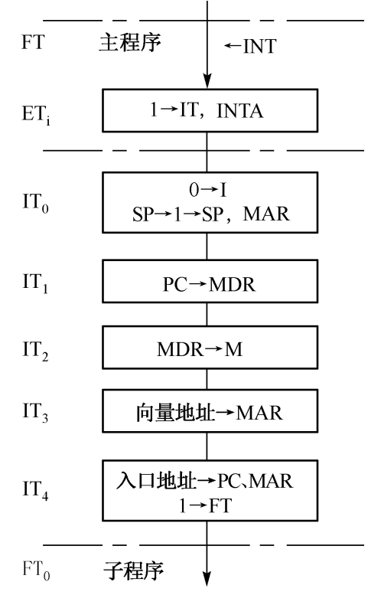
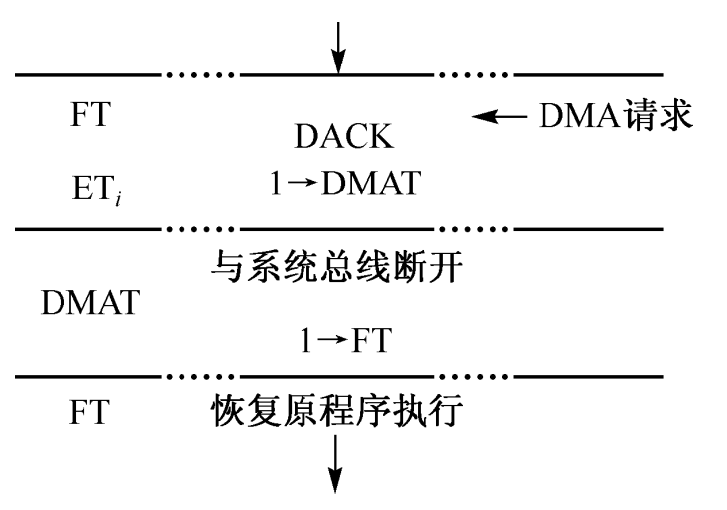
三、指令流程与操作时间表
8、中断周期IT
9、DMAT周期
.....................

Slide 49
四、组合逻辑控制方式的优缺点
缺点：
① 设计不规整。组合逻辑控制方式是用许多门电路产生微命令的，而这些门电路所需的逻辑形态很不规整，因此组合逻辑控制器的核心部分比较繁琐、零乱，设计效率较低，检查调试也比较困难。
② 不易修改或扩展。组合逻辑控制方式的另一缺点是不易修改或扩展指令功能。这是因为设计结果用印制电路板（硬连逻辑）固定下来以后，就很难再修改与扩展。

Slide 50
谢谢观看
计算机组成原理
信息与软件工程学院
School of Information and Software Engineering

